Slide 1
Processos de Transferência de Calor
Universidade Federal de Uberlândia
tranferenciadecalor.webnode.com
Bruna Mohn Terra Santos
Rebeca Gomes do Rosário
Rosanne Fernandes Soares
Uberlândia
2012

Slide 2
O que é transferência de calor?
Transmissão de calor nada mais é que a passagem de energia térmica ( que é chamado de calor durante essa transmissão) de um corpo para o outro ou de uma parte para outra de um mesmo corpo.

Slide 3
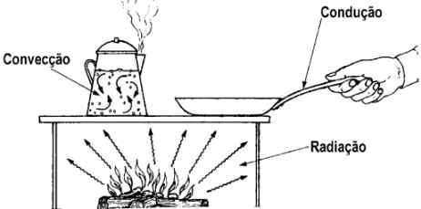
Transferência de Calor
Condução
Convecção
Radiação

Slide 4
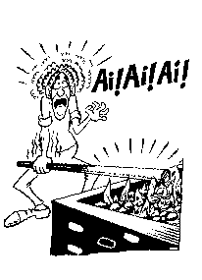
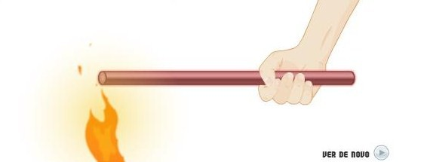

Condução
É o processo de transferência de calor em que a
energia térmica é transmitida de um local para o
outro através de partículas de um meio material
que os separa.
calor

Slide 5
Condução
Existem os bons e maus materiais que conduzem
calor que são classificados em: condutores e
isolantes.
Condutores: são materiais que permitem com
facilidade a propagação do calor por condução.
Exemplos: metais,pisos cerâmicos,entre outros.
Isolantes: são materiais que dificultam a
propagação do calor por condução, a tornam mais
lenta.
Exemplos: isopor,gelo,madeira,água,entre outros.

Slide 6
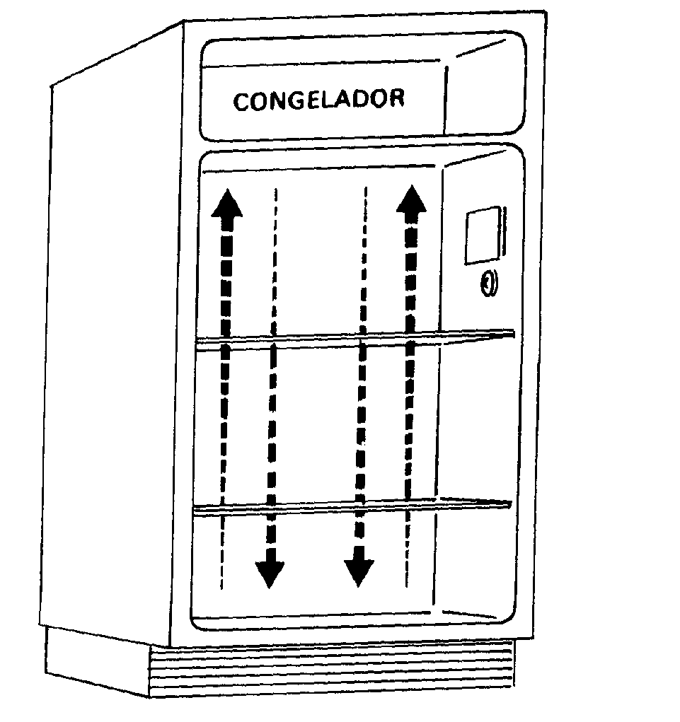
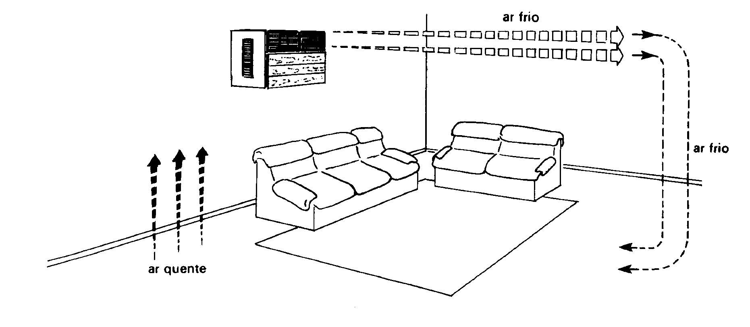
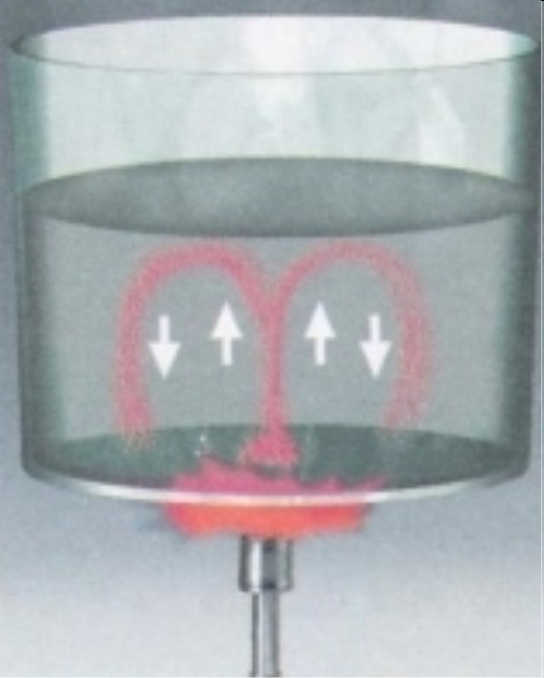
Convecção
É um movimento de massas de fluido ( líquidos e
gases), trocando de posição entre si, por causa da
diferença de densidade entre as partes quentes e as
partes frias de uma substância.

Slide 7
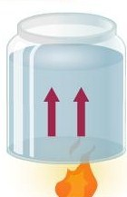
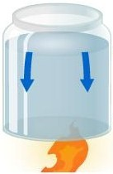
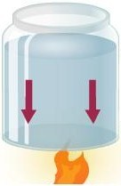
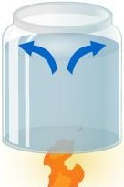
Convecção
água fria (mais densa) desce
água quente (menos densa) sobe

Slide 8
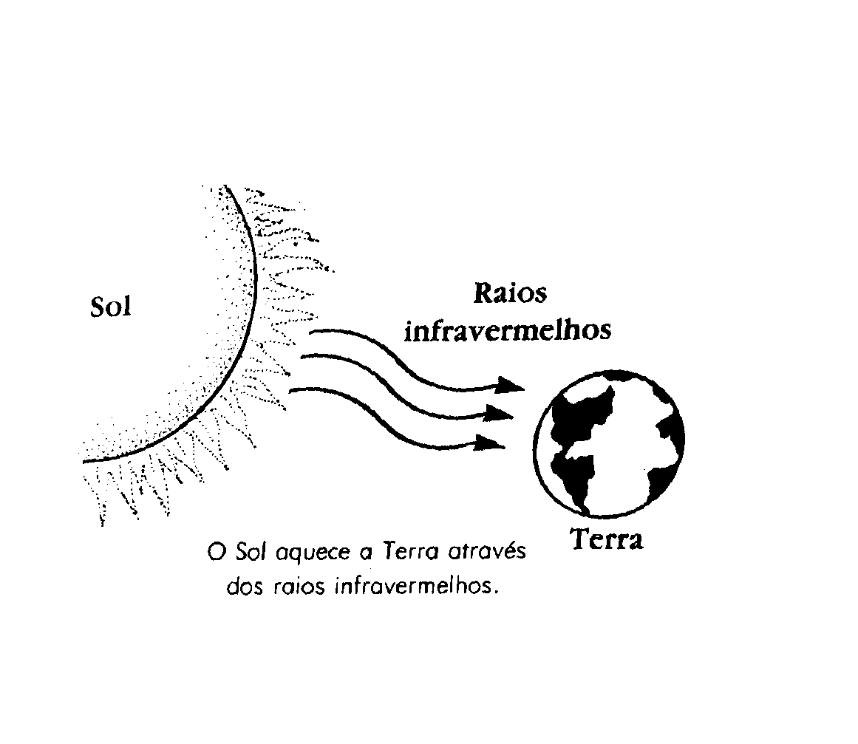
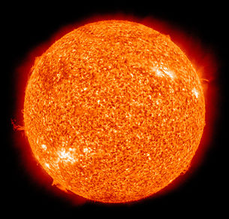
Radiação
A propagação de calor por radiação é um
processo de transferência de calor que ocorre
por meio de ondas eletromagnéticas(ondas de
calor), inclusive no vácuo (não necessita de meio
material para propagação).

Slide 9
Radiação
As ondas de calor, ao atingirem um corpo, sofrem:
Reflexão;
Absorção;
Transmissão.

Slide 10
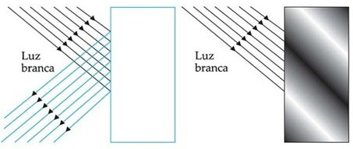
Radiação
corpo branco corpo negro

Slide 11
Exercícios
1. Uma pessoa agachada perto de uma fogueira
de festa junina é aquecida mais significativamente
por:
a)condução
b)convecção
c)condução e irradiação
d)radiação

Slide 12
Exercícios
2. Em dias frios, a propagação do calor, a partir de
um condicionador de ar numa sala, se dá
principalmente por:
a)convecção
b)radiação
c)condução
d)emissão

Slide 13
Exercícios
3.(Cefet – PR) Para melhorar o isolamento térmico
de uma sala, deve-se:
a)aumentar a área externa das paredes.
b)utilizar um material de maior coeficiente de
condutibilidade térmica.
c)dotar o ambiente de grandes áreas
envidraçadas.
d)aumentar a espessura das paredes.
e)pintar as paredes externas com cores escuras.

Slide 14
Exercícios
4. Nas geladeiras, o congelador fica sempre na parte de cima para:
a)manter a parte de baixo mais fria que o congelador.
b)manter a parte de baixo mais quente que o congelador.
c)que o calor vá para o congelador.
d)acelerar a produção de cubos de gelo.
e)que o frio vá para o congelador.

Slide 15
Exercícios
5. (Fuvest-SP) Tem-se dois corpos,com a mesma quantidade de água, um aluminizado A e outro negro N, que ficam expostos ao Sol durante uma hora. Sendo inicialmente as temperaturas iguais, é mais provável que ocorra o seguinte:
a)ao fim de uma hora, não se pode dizer qual temperatura é maior.
b)as temperaturas são sempre iguais em qualquer instante.
c)após uma hora, a temperatura de N é maior que a de A.
d)de início, a temperatura de A decresce (devido a reflexão) e a de N aumenta.
e)as temperaturas de N e a de A decrescem (devido a evaporação) e depois crescem.

Slide 16
Exercícios
6. (Mackenzie-SP) Assinale a afirmação incorreta.
a)Todo corpo bom absorvedor de calor é também um bom emissor.
b)Todo corpo bom refletor é um mau irradiador de calor.
c)O Sol aquece a Terra, tanto por irradiação como por convecção.
d)A formação dos ventos é explicada com base nas correntes de convecção.
e)O processo pelo qual o calor se propaga nos sólidos é o da condução.

Slide 17

Obrigada!

